Slide 2
Primera Mesa de Intercambio de Experiencias - Bibliotecas Académicas CENTRO DE INFORMACIÓN Y DOCUMENTACIÓN CID INDECOPI
Índice
Funciones del CID
Principios institucionales
Servicios al cliente
Recursos de información
Plataformas de acceso
Biblioteca accesible
Tratado de Marrakech
Certificación ISO 9001
Transformación & cambio

Slide 3
FUNCIONES DEL CID
La función principal el recopilar, gestionar la información en Defensa de la Competencia, Propiedad intelectual y Protección al Consumidor, con la finalidad de brindar servicios y productos de información especializados para la toma de decisiones y generar valor público a la ciudadanía, a través de la:
Planificar, organizar, coordinar, ejecutar las actividades de información relacionada al Indecopi.
Asistir con información actualizada en la toma de decisiones a los profesionales a nivel institucional y ciudadanía en general, en temas que administra Indecopi.
Promover, desarrollar fuentes de información y brindar servicios en línea y personalizada, facilitando el acceso a la información.
Recopilar y desarrollar las colecciones especializadas a través de la selección, evaluación y adquisiciones de Bases de Datos, material bibliográfico en las áreas funcionales y relacionadas al Indecopi.
Realizar el procesamiento técnico de las colecciones y publicarlos a través de Biblioteca Virtual, Repositorio Institucional, etc.
Promover y ejecutar convenios para el intercambio de información especializada a nivel nacional e internacional en los temas que administra el Indecopi

Slide 4
PRINCIPIOS institucionales
Compromiso: Orientamos nuestros servicios de información a los clientes internos y ciudadanía en general en los temas de PI, DC, PC con la finalidad de generar conocimiento y bienestar económico y social.
Inclusión Brindamos acceso a la información publicada por el Indecopi a través de la Biblioteca Accesible
Predictibilidad: trabajamos con fuentes de información actualizada predecible, oportuna.
Excelencia: Desempeñamos nuestras labores de manera técnica, ética, responsable, con mejora continua y trabajo en equipo, y nos esforzamos por brindar
Integridad: Desarrollamos nuestro accionar fundamentados en sólidos valores éticos.
Sinergias: Trabajamos con unidades de información con la finalidad de brindar información especializadas con soluciones para la ciudadanía y las empresas.

Slide 5
SERVICIOS AL CLIENTE
Sala de lectura (cliente interno y externo)
Catálogo en línea (cliente interno y externo)
Biblioteca Virtual (cliente interno y externo)
Repositorio Institucional (cliente interno y externo)
Infobúsqueda (cliente interno y externo)
Consúltale al Bibliotecario (cliente interno y externo)
Biblioteca OMPI (cliente interno y externo)
Biblioteca Accesible (cliente interno y externo)
Servicios de apoyo a la investigación (cliente interno y externo)
Charlas de Difusión (cliente interno y externo)
Préstamo y circulación (cliente interno)
Préstamo interbibliotecario (cliente interno)
Destaque de colecciones (cliente interno)
Acceso a Bases de Datos suscritas (cliente interno)
Depósito legal (cliente interno)
Acceso por intranet del personal (cliente interno)

Slide 6
RECURSOS DE INFORMACIÓN
LIBROS Y REVISTAS
DOCUMENTOS INDIZADOS
https://bvirtual.indecopi.gob.pe/web-icopi/index.htm
REPOSITORIO INSTITUCIONAL
AUDIOLIBROS
REVISTAS DE INDECOPI
https://repositorio.indecopi.gob.pe
PUBLICACIONES CID
https://www.indecopi.gob.pe/en/web/biblioteca-virtual/bibliografias-especializadas
BASES DE DATOS
https://www.indecopi.gob.pe/en/web/intranet/base-de-datos

Slide 7
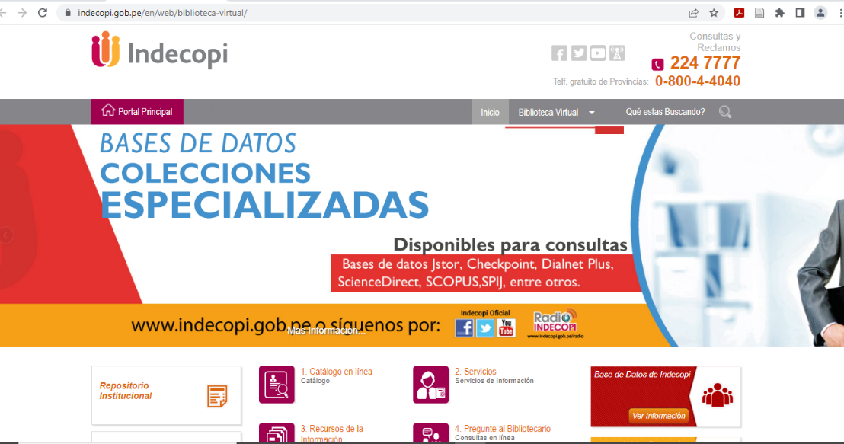
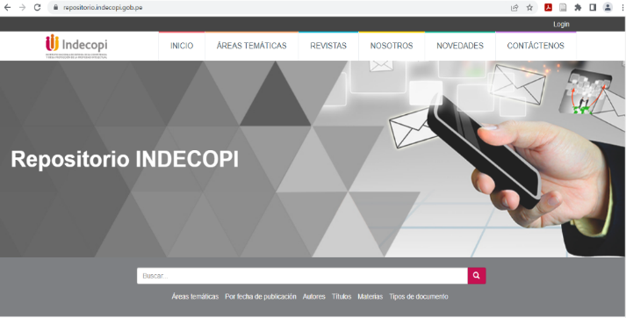
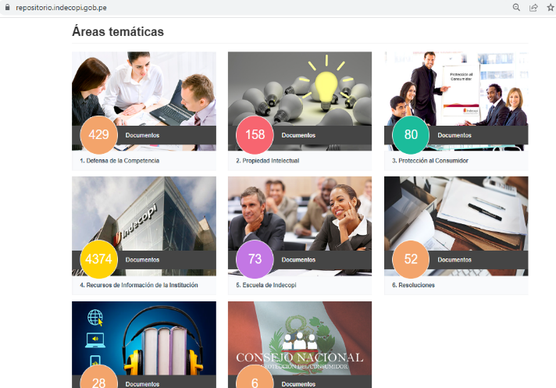
Plataformas de acceso a la Información
Biblioteca virtual
Biblioteca Accesible
Repositorio institucional
Gestor de publicaciones
Biblioteca Virtual para el personal

Slide 8
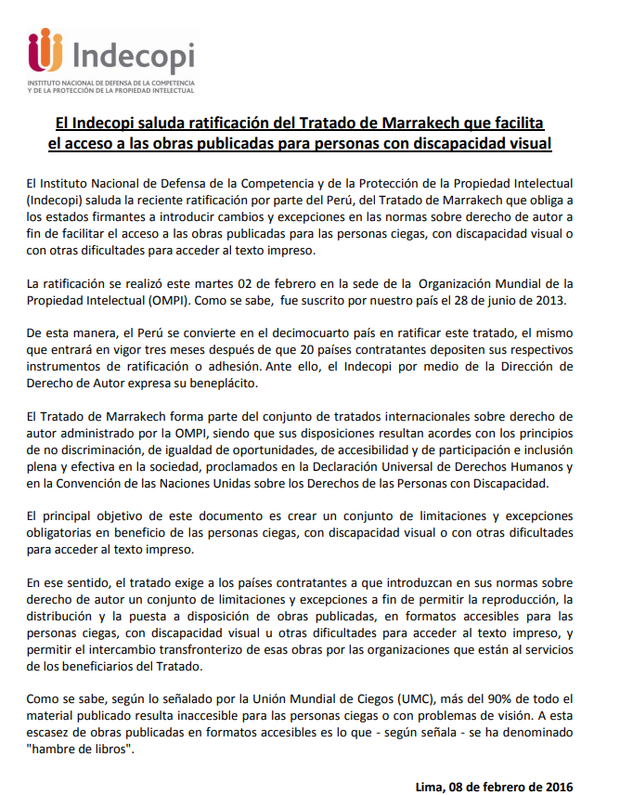
TRATADO DE MARRAKECH
La ratificación del Tratado de Marrakech se realizó el 2 de febrero 2016, en la sede de la Organización Mundial de la Propiedad Intelectual (OMPI). Como se sabe, fue suscrito por nuestro país el 28 de junio de 2013.
Este se aprueba en noviembre de 2015 con Resolución Legislativa del Congreso y es ratificada con el Decreto Supremo del 18 de diciembre de 2015. El 30 de enero de 2021 el Congreso aprueba la Ley 31117, que establece el marco legal interno necesario para su implementación formal en el país, a través de modificaciones realizadas al Decreto Legislativo 822, Ley sobre el Derecho de Autor del Perú.

Slide 9
BIBLIOTECA ACCESIBLE
Desde el 2018, el Centro de Información y Documentación cuenta con la Biblioteca Accesible para todos los ciudadanos con discapacidad visual, el acceso es totalmente gratuito y se da bajo dos modalidades: presencial, en la sala de lectura del CID y en forma virtual en el siguiente enlace Biblioteca Accesible .
El personal capacitado se encarga de brindar servicios de atención personalizada en información especializada apropiados para nuestros usuarios.
Foto:Elizabeth Campos- Asoc. Damas ciegas

Slide 10
CERTIFICACIÓN ISO 9001
Nuestros procedimientos están basados en los requisitos de la norma ISO 9001.
Contamos con el certificado, según los requisitos de la norma ISO 9001 con vigencia setiembre del 2024

Slide 11
TRANSFORMACIÓN & CAMBIO
En el CID ya estábamos brindando servicios virtuales a nuestros clientes.
Con el cambio a trabajo remoto por la pandemia, el CID no paralizó sus servicios y continuó brindando atención remota.
Se elaboraron y completaron los tutoriales de accesos a bases de datos.
Se realizaron coordinaciones con los proveedores de las bases de datos, revistas entre otros, con la finalidad de cambiar el acceso IP por claves.
Cabe mencionar que en 2017 el Indecopi implementó la plataforma para el teletrabajo.
Motivo por el cual, en la institución brindaron los acceso a los escritorios tanto por internet como Red privada virtual VPN, con la finalidad de facilitar el trabajo remoto al personal y atender a la ciudadanía.
Se brindaron charlas de difusión de los servicios del CID a los ciudadanos en coordinación con la Escuela de Indecopi.
Los servicios seguirán desarrollándose en formato virtual y presencial, predominando el primero.
Se continúa trabajando la biblioteca accesible con toda la documentación publicada por Indecopi.

Slide 12
INDICADORES
Los servicios con mayor demanda fueron: el número de consultas de clientes atendidos, documentos consultados en línea a través de las bases de datos, solicitudes de Infobúsquedas.
Así tenemos que se están cumpliendo las metas de los indicadores de performance:
INDICADOR
Número de Clientes Atendidos
Usabilidad de bases de datos con información especializada
Material Bibliográfico Consultado
Procesamiento Técnico de Colecciones
Productos Virtuales
Infobúsqueda
Elaboración de Tutoriales
Charlas de Difusión

